Slide 1
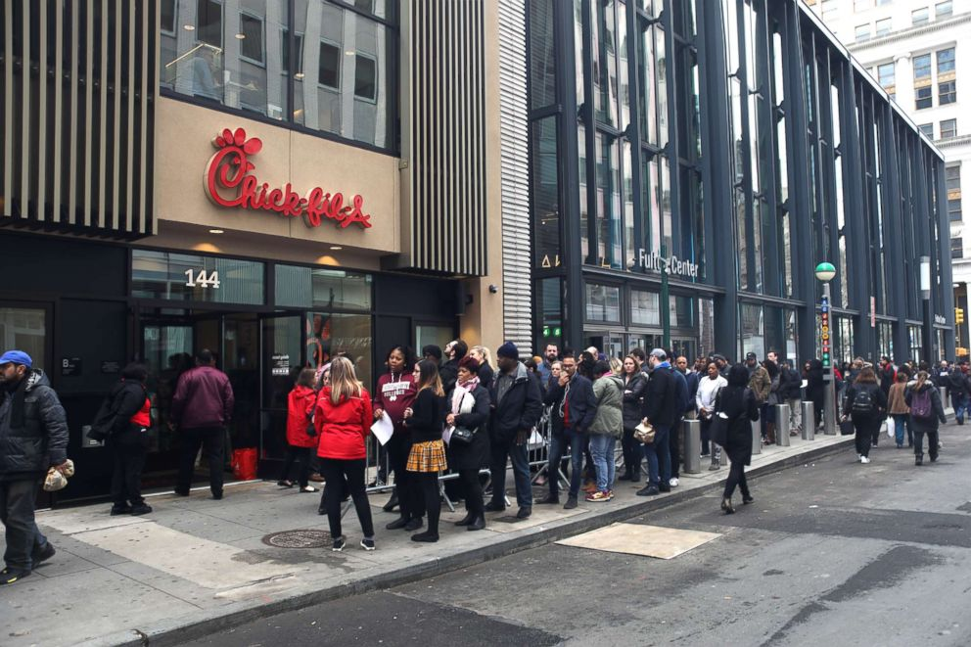
From: https://abcnews.go.com/US/worlds-largest-chick-fil-opens-york-city/story?id=54123374

Slide 2
两条道路：以利亚与假先知
（林后四：6 - 11）

Slide 3
故事背景
亚哈王娶耶洗别，全面引进迦南偶像
奉养偶像假先知，遭神惩罚遇大旱灾
以利亚奉神差遣，迦密山挑战假先知
各自设坛求显灵，天降奇火显明真神

Slide 4
两条道路
假先知 以利亚
代表恶势力 倚仗耶和华
来势汹汹 势单力薄
一败涂地 凯旋而归

Slide 5
那吩咐光从黑暗里照出来的神，已经照在我们心里，叫我们得知神荣耀的光显在耶稣基督的面上。我们有这宝贝放在瓦器里，要显明这莫大的能力是出于神，不是出于我们。我们四面受敌，却不被困住；心里作难，却不至失望；遭逼迫，却不被丢弃；打倒了，却不至死亡。身上常带着耶稣的死，使耶稣的生也显明在我们身上。因为我们这活着的人是常为耶稣被交于死地，使耶稣的生在我们这必死的身上显明出来。（林后四：6-11）

Slide 6
一.基督徒面临的挑战–世界的围困
那吩咐光从黑暗里照出来的神，已经照在我们心里，叫我们得知神荣耀的光显在耶稣基督的面上。我们有这宝贝放在瓦器里，要显明这莫大的能力是出于神，不是出于我们。我们四面受敌，却不被困住；心里作难，却不至失望；遭逼迫，却不被丢弃；打倒了，却不至死亡。身上常带着耶稣的死，使耶稣的生也显明在我们身上。因为我们这活着的人是常为耶稣被交于死地，使耶稣的生在我们这必死的身上显明出来。（林后四：6-11）

Slide 7
硬性的逼迫，犹如真先知被杀害
无神论国家对基督徒的大肆打压
软性的逼迫，犹如假先知的泛滥
宗教自由之国对基督信仰的排挤
围困基督信仰的手段—占据校园
围困基督信仰的手段—掌控媒体

Slide 8
社会舆论以高雅之幌子推动目标
高雅口号：多元化（Diversity）
高雅口号：政治正确（Political Correctness）
高雅口号：包容（Tolerance）

Slide 9
理想理念—靠自己建立公平社会
没有生命的改变不可能达到理想
排斥神导致社会的“弯曲悖谬”
世界的围困严重伤害了基督信仰
“效法这个世界”不是一条出路

Slide 10
二.基督徒得胜的出路–世界的真光
以利亚因黑暗而沮丧求死
神给以利亚指出光明之路
我们的出路在于信靠真光

Slide 11
依靠真光得到盼望
那吩咐光从黑暗里照出来的神，已经照在我们心里，叫我们得知神荣耀的光显在耶稣基督的面上。我们有这宝贝放在瓦器里，要显明这莫大的能力是出于神，不是出于我们。我们四面受敌，却不被困住；心里作难，却不至失望；遭逼迫，却不被丢弃；打倒了，却不至死亡。身上常带着耶稣的死，使耶稣的生也显明在我们身上。因为我们这活着的人是常为耶稣被交于死地，使耶稣的生在我们这必死的身上显明出来。（林后四：6-11）

Slide 12
神让以利亚看到盼望所在
神的意念高过我们的意念
黎明之前总是越来越黑暗
光照在黑暗里，黑暗却不接受（不能胜过）光。（约翰福音一：5）
神从来没有停止祂的工作

Slide 13
依靠真光知晓责任
那吩咐光从黑暗里照出来的神，已经照在我们心里，叫我们得知神荣耀的光显在耶稣基督的面上。我们有这宝贝放在瓦器里，要显明这莫大的能力是出于神，不是出于我们。我们四面受敌，却不被困住；心里作难，却不至失望；遭逼迫，却不被丢弃；打倒了，却不至死亡。身上常带着耶稣的死，使耶稣的生也显明在我们身上。因为我们这活着的人是常为耶稣被交于死地，使耶稣的生在我们这必死的身上显明出来。（林后四：6-11）

Slide 14
谁是当今世代的以利亚？
基督徒当“像明光照耀”
常带着耶稣的死—效法基督的舍己
神的品格让人体验区别
使耶稣的生显明—以生命影响社会

Slide 15
要为神所用就必须常作准备
了解神的心意及撒旦的伎俩
只要心里尊主基督为圣，有人问你们心中盼望的缘由，就要常作准备，以温柔、敬畏的心回答各人。（彼前三：15）
从身边的人开始去履行责任

Slide 16
依靠真光经历能力
那吩咐光从黑暗里照出来的神，已经照在我们心里，叫我们得知神荣耀的光显在耶稣基督的面上。我们有这宝贝放在瓦器里，要显明这莫大的能力是出于神，不是出于我们。我们四面受敌，却不被困住；心里作难，却不至失望；遭逼迫，却不被丢弃；打倒了，却不至死亡。身上常带着耶稣的死，使耶稣的生也显明在我们身上。因为我们这活着的人是常为耶稣被交于死地，使耶稣的生在我们这必死的身上显明出来。（林后四：6-11）

Slide 17
我们无法胜任神托付的责任
神并非差遣以利亚孤军奋战
宝贝使不配的瓦器闪耀放光
我是世界的光。跟从我的，就不在黑暗里走，必要得着生命的光。（约八：12）
真光使我们不被围困所击倒

Slide 18
我们会因周遭的人而深感沮丧
艰难的环境是经历能力的机会
小弟兄依靠神经历能力的见证
依靠真光的盼望、责任、能力
愿神帮助我们！

